Slide 1


Chào mừng thầy cô và các em
tham dự tiết học

Slide 2
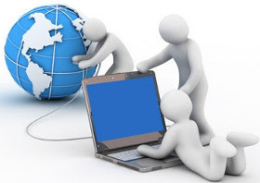

CHỦ ĐỀ 2
MẠNG MÁY TÍNH VÀ INTERNET
BÀI 8
MẠNG MÁY TÍNH TRONG CUỘC SỐNG HIỆN ĐẠI

Slide 3

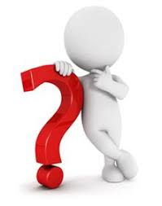
Hình 8.1 là mô hình của một mạng máy tính; máy chủ, máy tính để bàn và máy in là các thiết bị đầu cuối còn bộ chia (HUB), bộ chuyển mạch (Switch), bộ định tuyến (Router) là các thiết bị kết nối. Bộ định tuyến có một số cổng để cắm cáp mạng, có phân biệt các cổng LAN và cổng INTERNET. Tại sao phải phân biệt như vậy?

Slide 4
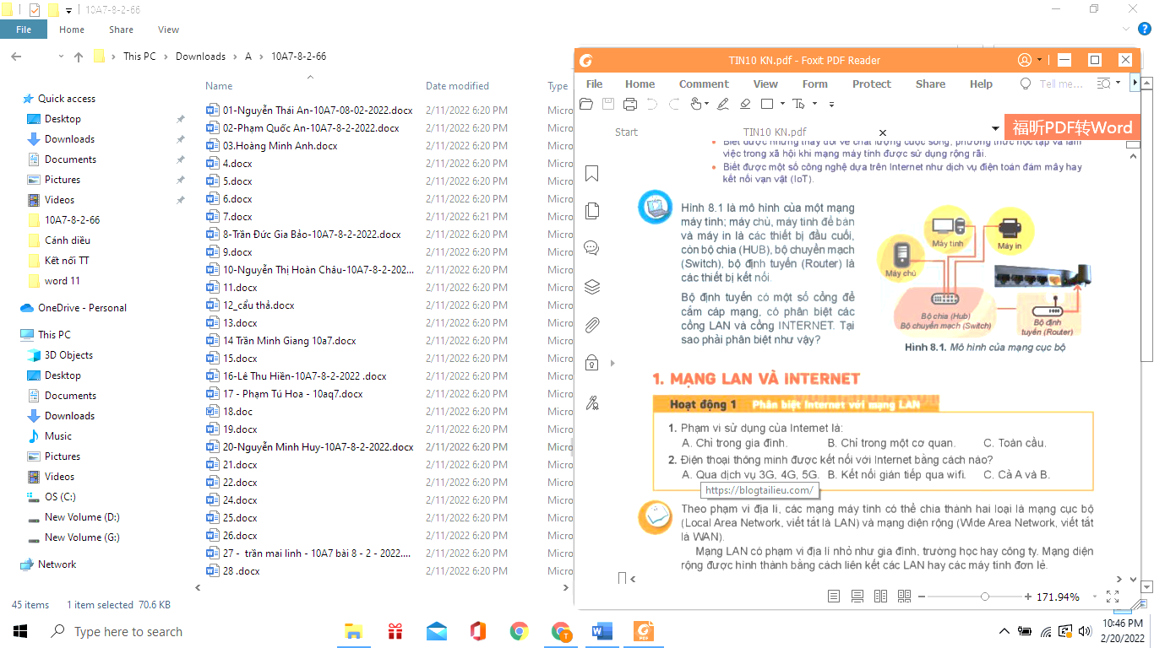

Slide 5
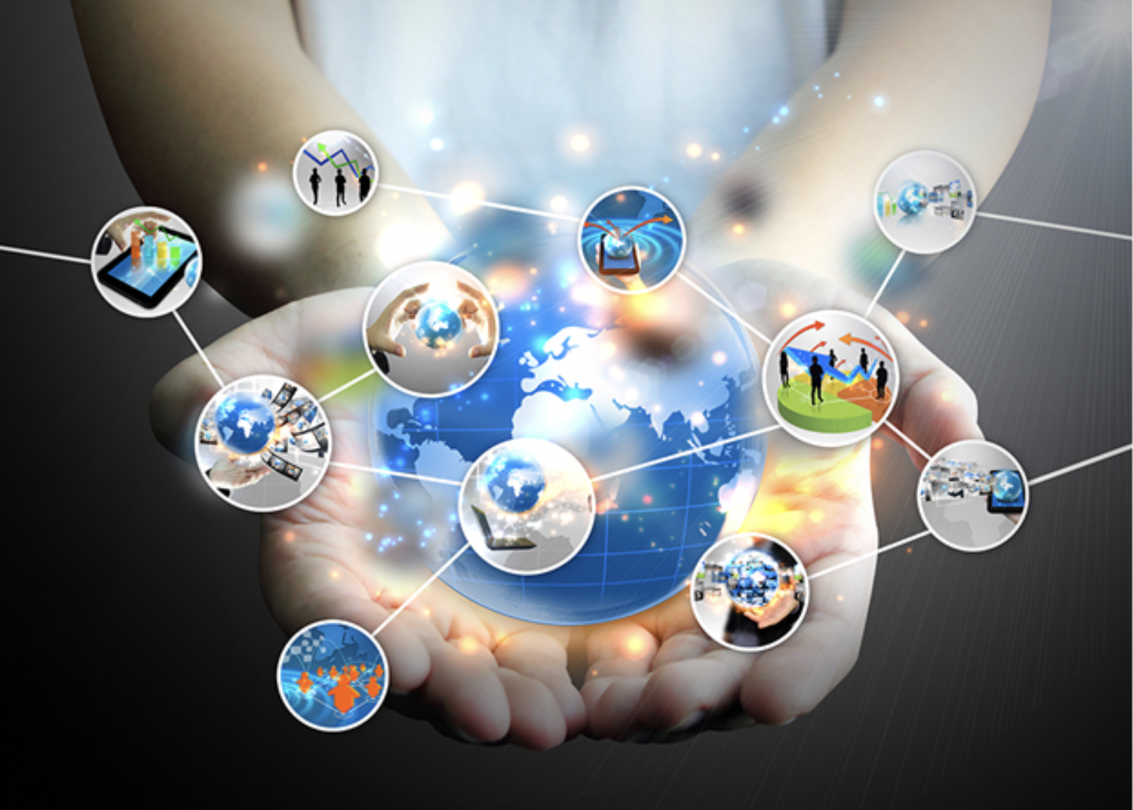

HOẠT ĐỘNG 1
Phân biệt Internet với Lan
1. Phạm vi sử dụng của Internet là
A. Chỉ trong gia đình
B. Chỉ trong một cơ quan
C. Toàn cầu

Slide 6
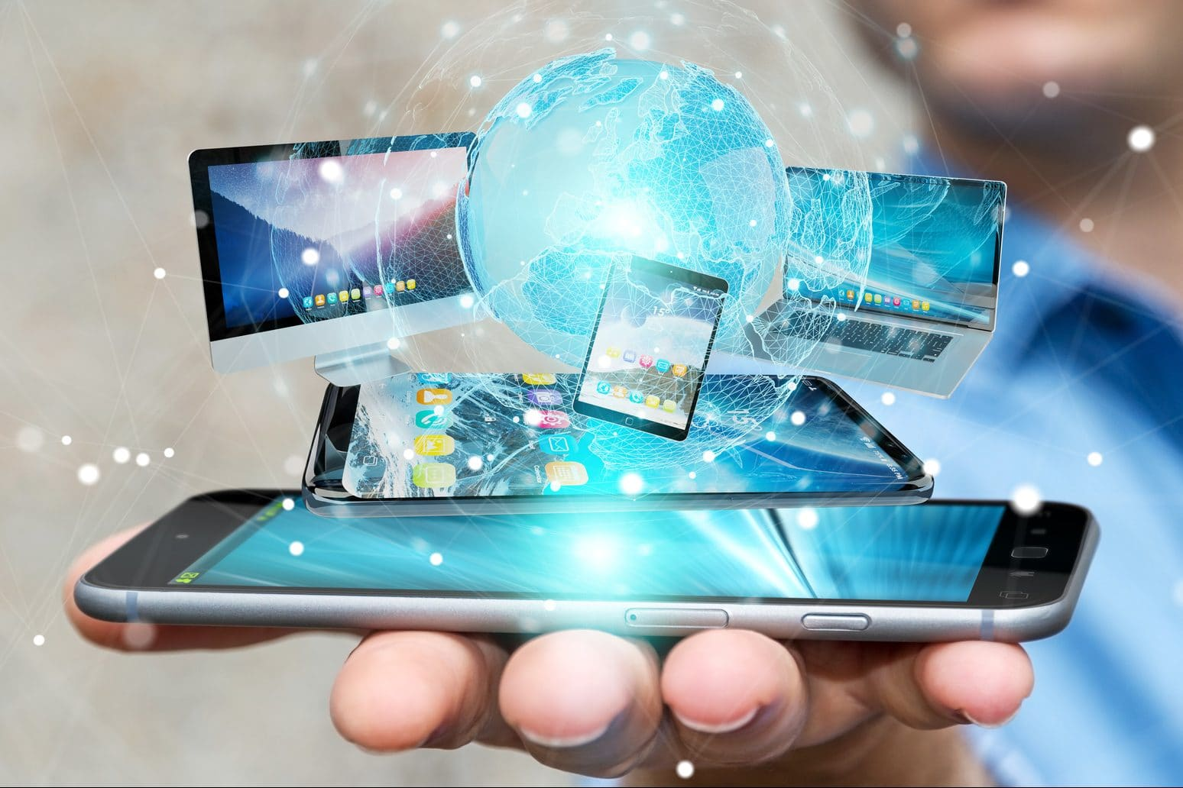
2. Điện thoại thông minh được kết nối với Internet bằng cách nào?
A. Qua dịch vụ 3G, 4G, 5G
B. Kết nối gián tiếp qua wifi
C. Cả A và B

Slide 7
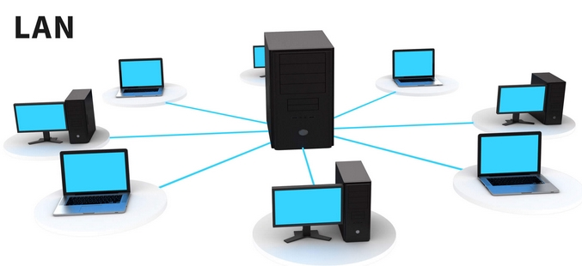
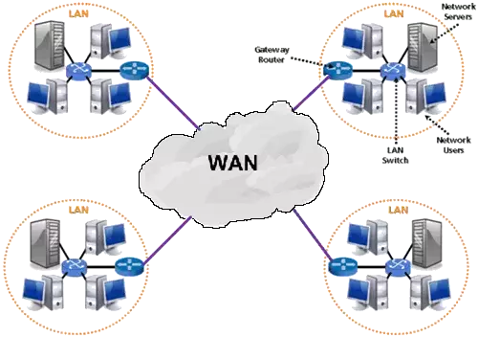
Theo phạm vi địa lí, các mạng máy tính có thể chia thành hai loại:
+ Mạng cục bộ (Local Arena Network, viết tắt là LAN)
+ Mạng diện rộng (Wide Area Network, viết tắt là WAN).

Slide 8
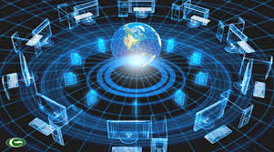
- Mạng LAN có phạm vi địa lí nhỏ như gia đình, trường học hay công ty.
- Mạng diện rộng được hình thành bằng cách liên kết các LAN hay các máy tính đơn lẻ.
- Internet là mạng diện rộng có quy mô toàn cầu.

Slide 9
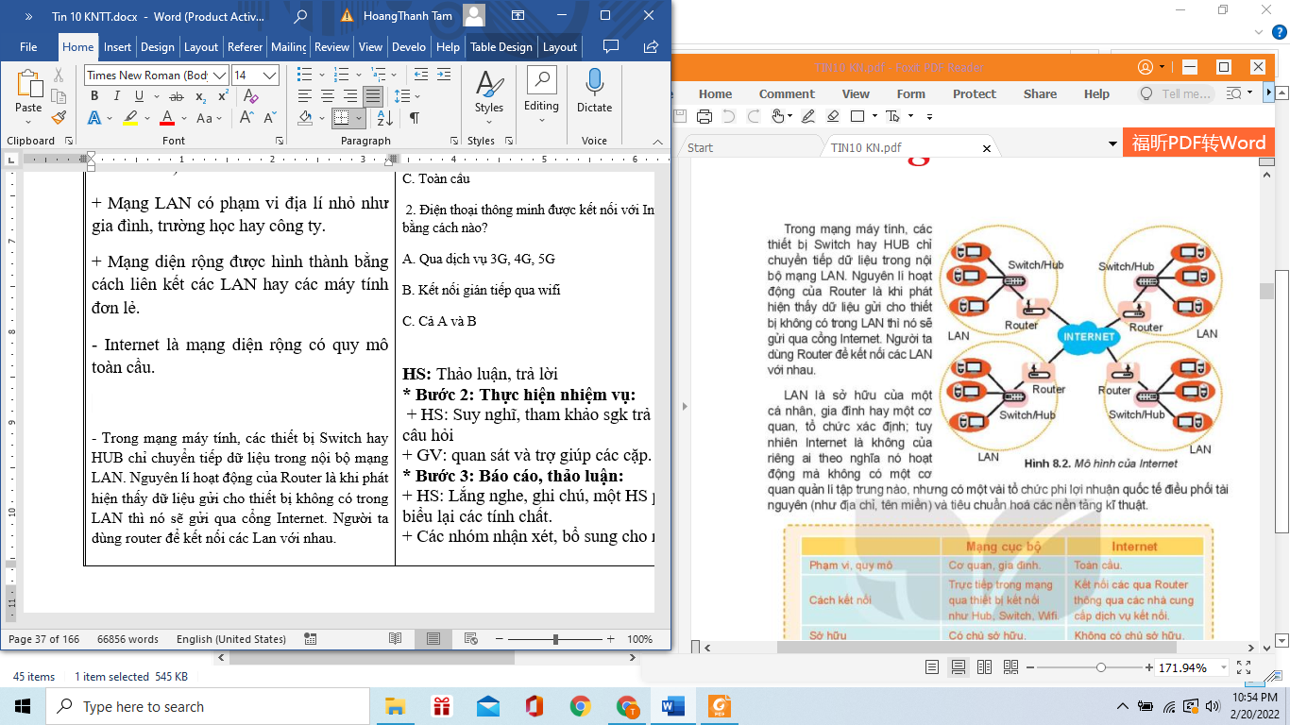
Quan sát mô hình Internet và cho biết chức năng của Switch/Hub và Rounter?

Slide 10
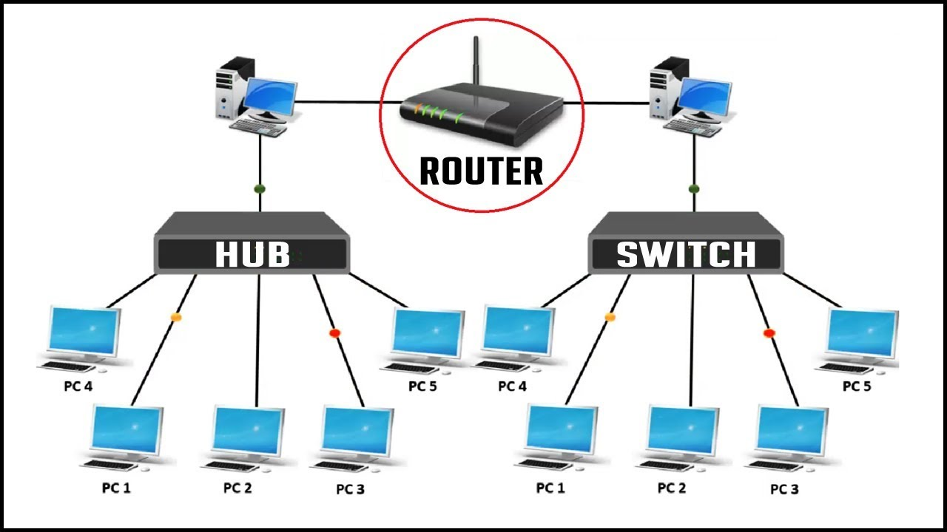
+ Switch hay HUB chỉ chuyển tiếp dữ liệu trong nội bộ mạng LAN.
+ Router: khi phát hiện thấy dữ liệu gửi cho thiết bị không có trong LAN thì nó sẽ gửi qua cổng Internet. Người ta dùng router để kết nối các Lan với nhau.

Slide 11
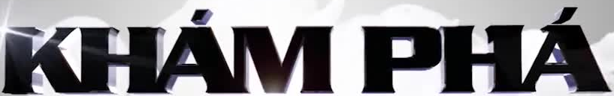


Theo em, mạng LAN thuộc sở hữu của ai?
Một cá nhân
Một gia đình
Một cơ quan
Một tổ chức xác định
Không của riêng ai

Slide 12
Theo em, mạng Internet thuộc sở hữu của ai?
Một cá nhân
Một gia đình
Một cơ quan
Một tổ chức xác định
Không của riêng ai

Slide 13
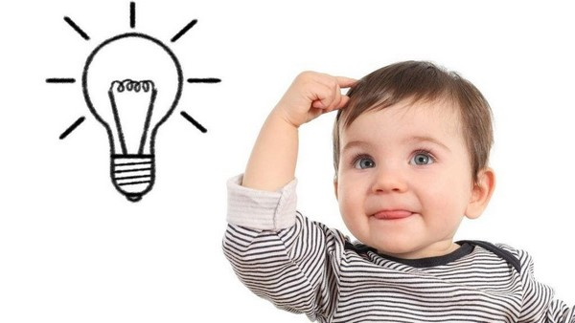
GHI NHỚ
 | Mạng cục bộ | Internet
Phạm vi, quy mô | Cơ quan, gia đình | Toàn cầu
Cách kết nối | Trực tiếp trong mạng qua thiết bị kết nối như Hub, Switch, Wifi | Kết nối qua các Router thông qua các nhà cung cấp dịch vụ kết nối
Sở hữu | Có chủ sở hữu | Không có chủ sở hữu

Slide 14
? Để kết nối điện thoại, máy tính hay ti vi với internet, phải đăng kí thông qua một nhà cung cấp Internet như Viettel, FPT, VNPT,... Em có biết nhà cung cấp dịch vụ Internet nào không?

Slide 15
Các nhà mạng cung cấp dịch vụ Internet hàng đầu tại Việt Nam
VNPT.
FPT Telecom.
Viettel.
CMC Telecom.
Viettelco.
NetNam.

Slide 16
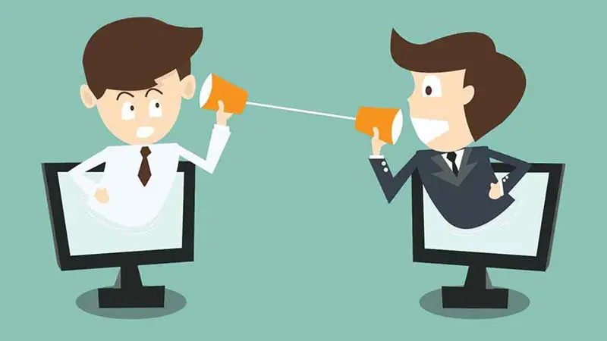
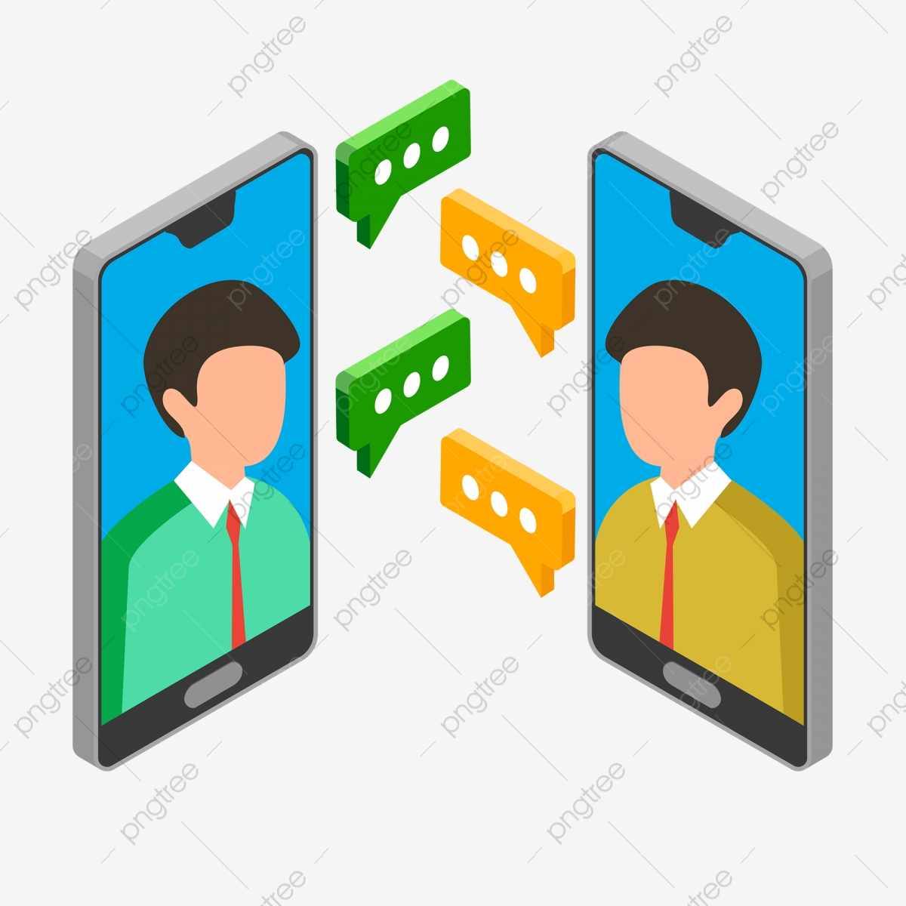
2. Vai trò của Internet
- Internet ngày càng được sử dụng rộng rãi trên toàn thế giới và có ảnh hưởng đến hầu hết các lĩnh vực hoạt động của con người.
+ Trong giao tiếp cộng đồng: Internet đã thay đổi cách mọi người tương tác với nhau.

Slide 17
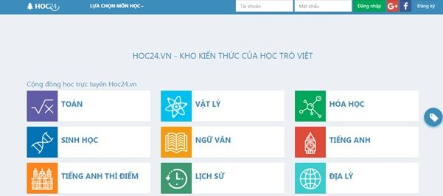
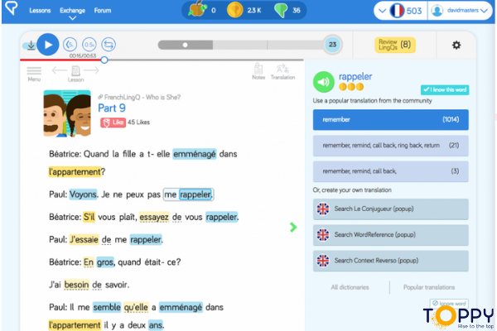
+ Trong giáo dục: Internet đã giúp hoạt động giáo dục hiệu quả hơn, Internet là một nguồn thông tin khổng lồ về mọi lĩnh vực.

Slide 18
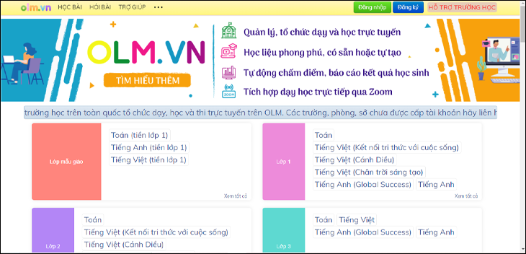
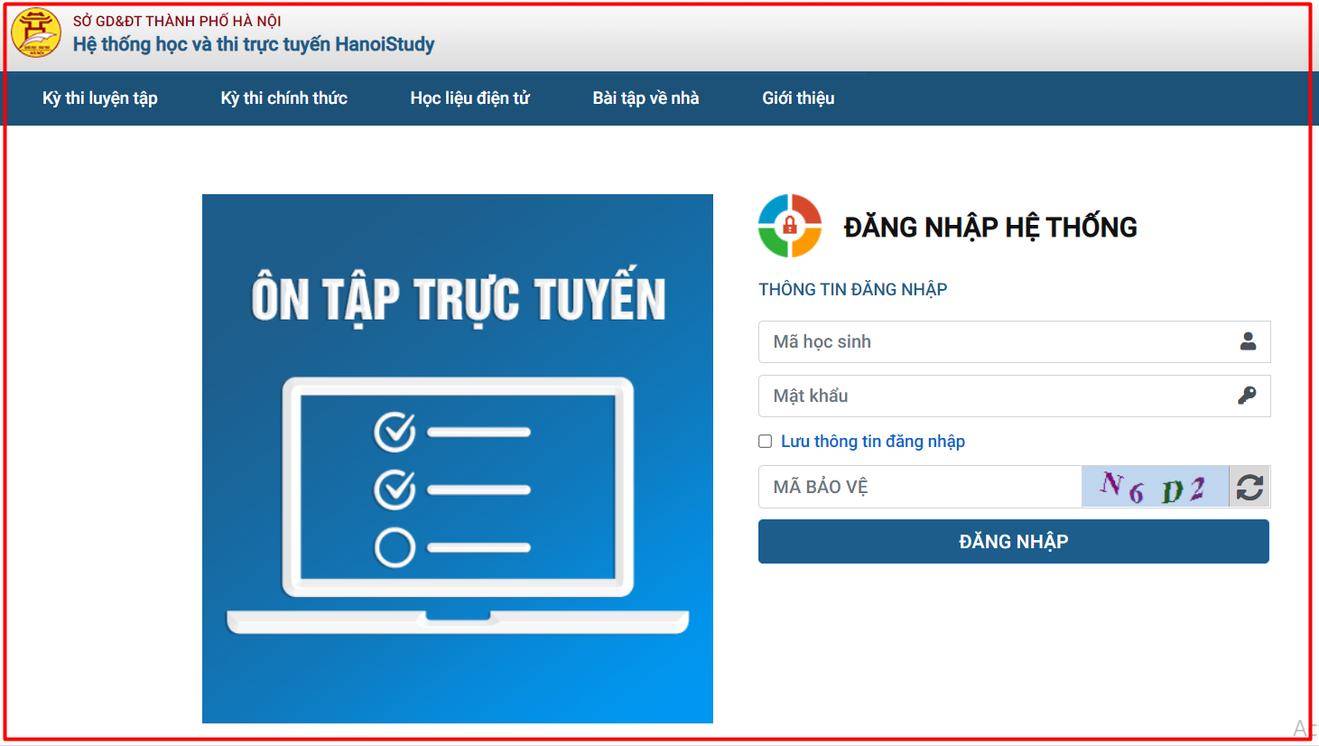

Slide 19
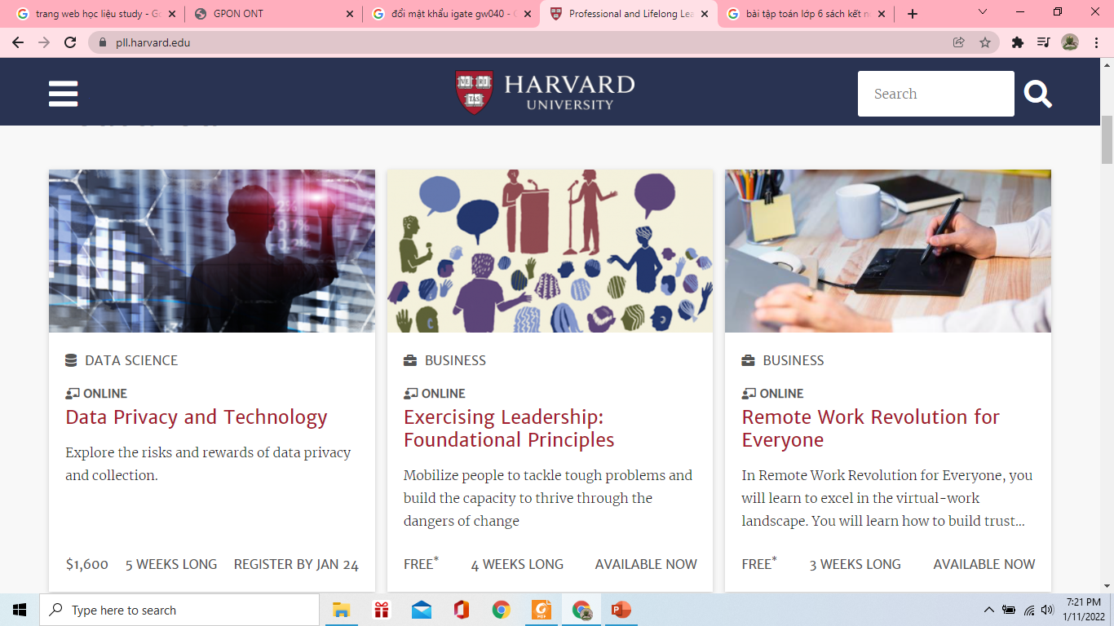

Slide 20
Ghi nhớ
Internet là một kho tri thức khổng lồ thường xuyên được cập nhật, có thể truy cập bất cứ ở đâu, bất cứ lúc nào.
Internet đã giúp con người có thể kết nối và giao tiếp với nhau một cách dễ dàng và tiện lợi.
Internet đã có ảnh hưởng sâu sắc tới mọi lĩnh vực của đời sống xã hội, làm thay đổi cách thức làm việc, học tập và giao tiếp với nhau.

Slide 21
Em hãy nêu một số ứng dụng của Internet đối với hoạt động giải trí.
Em hãy nêu một số ứng dụng của Internet với hoạt động bảo vệ sức khoẻ.

Slide 22
Trả lời câu 1:
- Internet trở thành phương tiện giải trí hữu ích với mọi người trong cuộc sống hiện nay.
- Ở Internet, có vô số hình thức giải trí như: Chơi game, trò chuyện qua các diễn đàn, mạng xã hội, nghe nhạc, xem phim,... Từ đó, giúp cho con người có thể thư giãn sau những ngày làm việc, học tập căng thẳng và mệt mỏi.

Slide 23
Trả lời câu 2:
Ứng dụng của Internet đối với hoạt động bảo vệ sức khỏe:
- App theo dõi sức khỏe: "Chỉ cần một chiếc điện thoại thông minh cài đặt app, người bệnh sẽ được đánh giá sơ bộ bệnh lý của mình đến mức độ nào. Từ đó app sẽ giúp hiển thị các bệnh viện gần nhất, chuyên khoa, bác sĩ, giờ giấc đang khám. Nếu trường hợp bác sĩ đang đông bệnh nhân ứng dụng gợi ý có thể đăng ký một bác sĩ ở bệnh viện khác đang trống bệnh hơn. Việc này giúp rút ngắn thời gian chờ đợi và bệnh viện giảm quá tải" Khám chữa bệnh qua mạng internet là tương lai của ngành y tế. Đây là xu hướng không thể khác bởi nó giúp rút ngắn khoảng cách từ bác sĩ đến người bệnh.

Slide 24
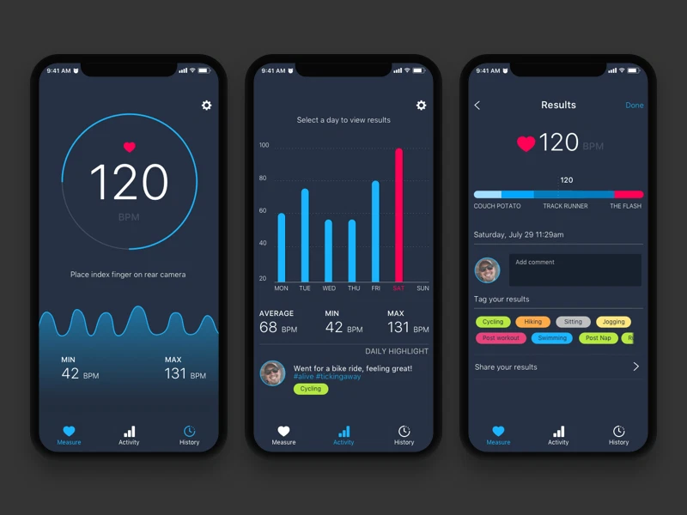
Ứng dụng đo nhịp tim giúp phát hiện triệu chứng tim mạch kịp thời
- Giúp cảnh báo tình trạng sức khoẻ kịp thời: khi sử dụng các giải pháp quản lý chăm sóc thông qua IoT, các nhà quản lý chăm sóc có thể truy cập dữ liệu thời gian thực và gửi cảnh báo sức khỏe có ý nghĩa hơn cho bệnh nhân, cũng như người chăm sóc ngay tại thời điểm cần thiết.

Slide 25
HOẠT ĐỘNG 2
Mua hay thuê

Slide 26
Hãy đọc hai ví dụ và trả lời các câu hỏi:
Ví dụ 1. Bạn An có rất nhiều ảnh cần lưu nhưng ổ đĩa cứng sắp hết chỗ thay vì mua thêm một ổ đĩa cứng lớn, An đã đăng ký dịch vụ lưu trữ trên Internet như Dropbox, fShare. Khi cần, An chỉ cần kết nối Internet, đăng nhập và sử dụng giống như một ổ đĩa trên máy cá nhân. Nếu dùng ít thì không phải trả tiền, dùng nhiều tới một mức nào đó thì phải trả theo mức sử dụng
Ví dụ 2. Công việc của cô Bình phải làm tài liệu rất nhiều và phải di chuyển thường xuyên. Thay vì mua phần mềm soạn thảo Word cài đặt trên máy tính ở nhà, cô đăng kí sử dụng phần mềm Google Docs chạy trên máy chủ của Google. Cô có thể soạn thảo bất cứ lúc nào, bất cứ ở đâu, dùng bất cứ máy tính nào miễn là có kết nối đến máy chủ Google Docs qua Internet. Văn bản cũng được lưu trên máy chủ của Google.
Câu hỏi:
1. Bạn An, cô Bình đã thuê loại tài nguyên nào?
2. So với mua thì việc thuê công cụ tin học trên Internet có những ích lợi gì?

Slide 27
3. ĐIỆN TOÁN ĐÁM MÂY
a) Khái niệm về điện toán đám mây
Việc chia sẻ các tài nguyên mạng theo nhu cầu qua Internet miễn phí hoặc trả phí theo hạn mức sử dụng được gọi là dịch vụ điện toán đám mây (gọi tắt là dịch vụ đám mây).
Để sử dụng dịch vụ đám mây, người dùng phải đăng kí thuê bao, thoả thuận hạn mức sử dụng nếu phải trả phí và được cấp tài khoản truy cập.
Google Docs, Dropbox... là những ví dụ điển hình của dịch vụ đám mây.

Slide 28
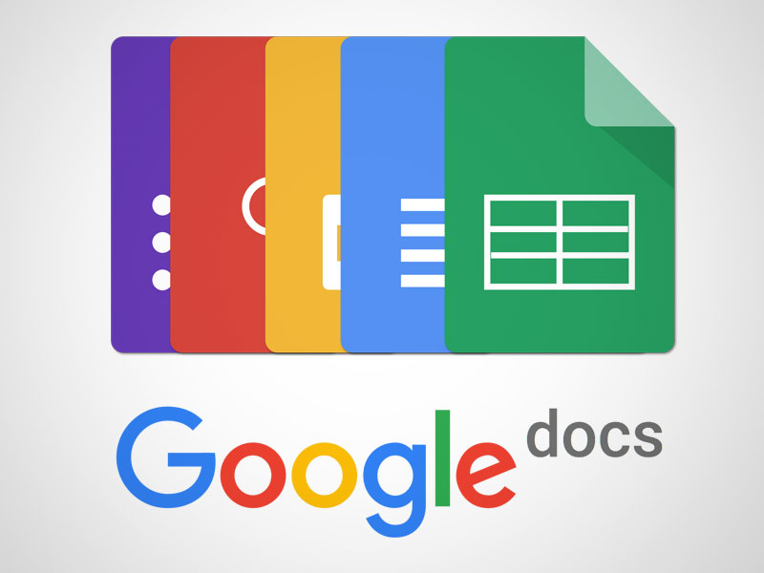
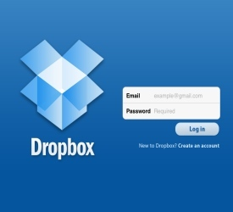

Slide 29
b) Các dịch vụ điện toán đám mây cơ bản
- Các dịch vụ đám mây cơ bản nói chung đều chủ yếu liên quan tới việc cho thuê các tài nguyên phần mềm và phần cứng
- Phần mềm được chia thành 2 nhóm: nhóm các phần mềm ứng dụng và nhóm các phần mềm nền tảng (platform)
- Phần mềm ứng dụng như: Google Docs, Zoom

Slide 30
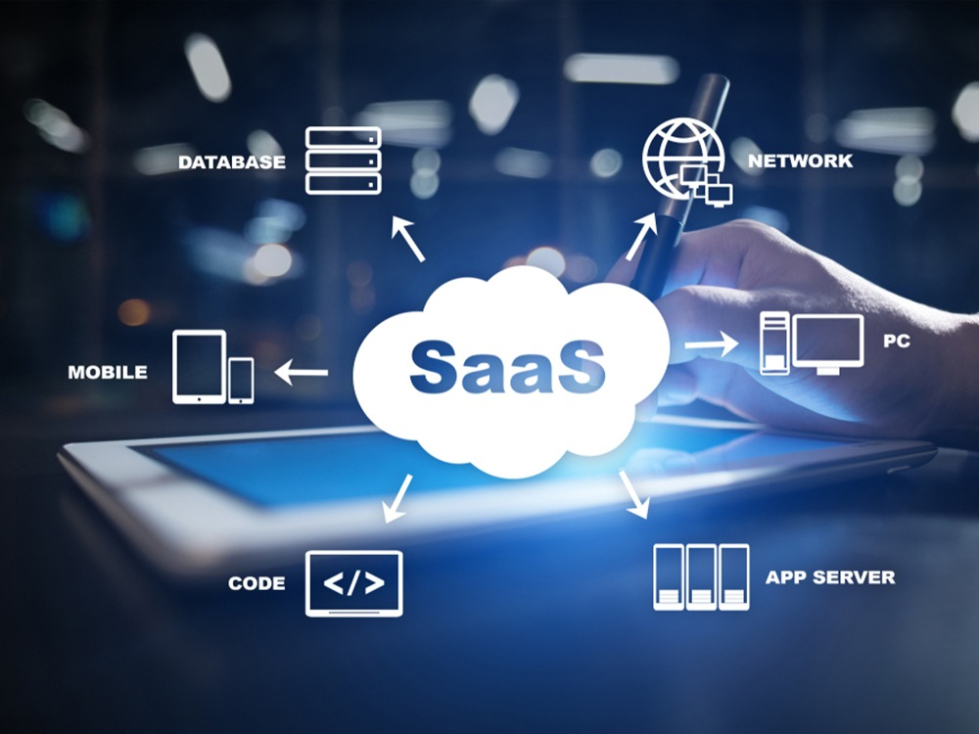
- Việc cho thuê phần mềm ứng dụng được viết tắt là SaaS (Software as a service – phần mềm như là dịch vụ)

Slide 31
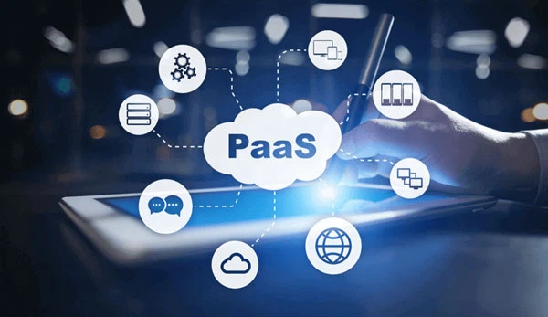
- Việc cho thuê nền tảng được viết tắt là PaaS (Platform as a service – nền tảng như là dịch vụ)

Slide 32
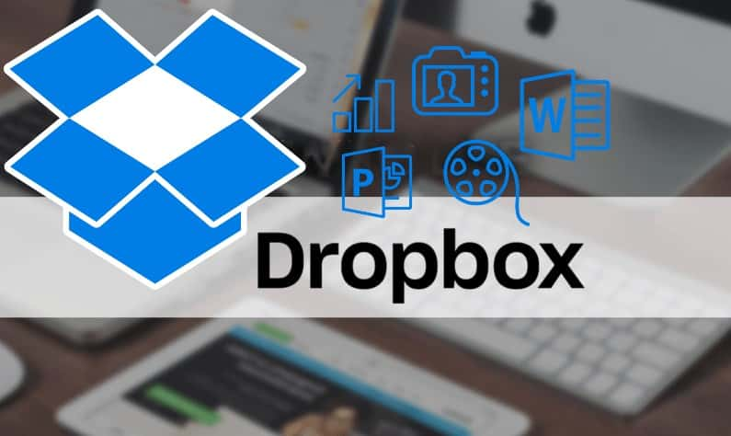
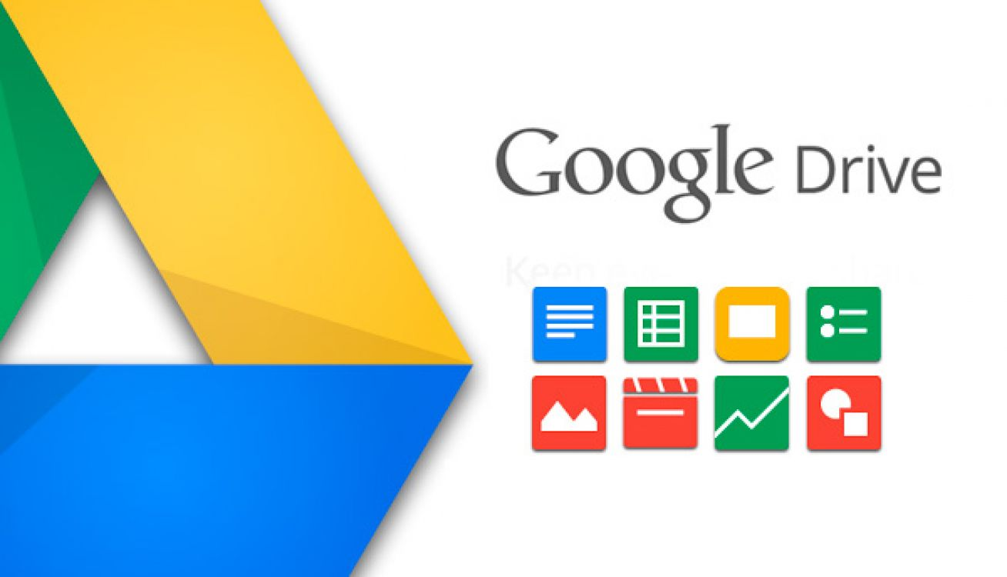
- Phần cứng như máy chủ, thiết bị lưu trữ, … – những cấu thành quan trọng của hạ tầng công nghệ thông tin cũng có thể cho thuê qua Internet.
Ví dụ thuê phần cứng Dropbox hay Google Drive để lưu trữ thông tin trên Internet

Slide 33
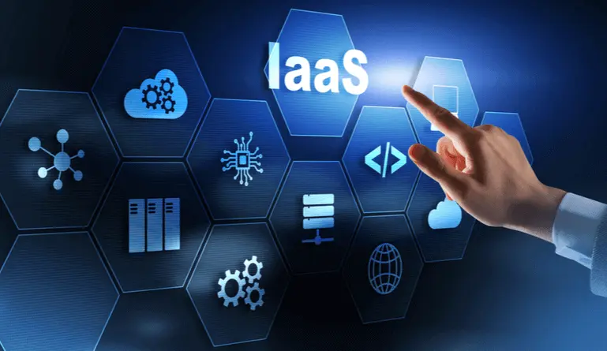
- Việc cho thuê nền tảng được viết tắt là IaaS (Infrastructure as a service – hạ tầng như là dịch vụ)
=> SaaS, PaaS, IaaS là các dịch vụ chủ yếu của điện toán đám mây

Slide 34
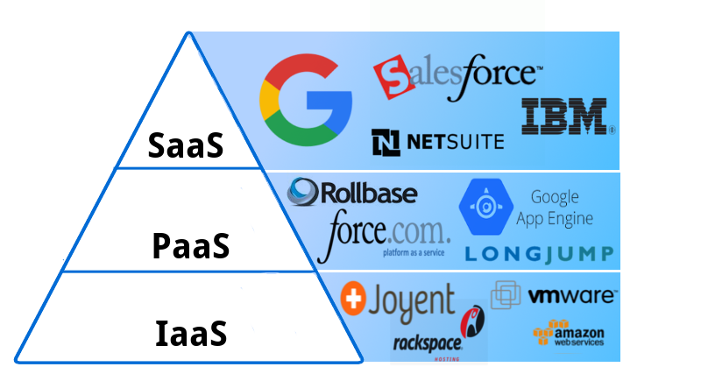

Slide 35
c) Lợi ích của dịch vụ đám mây
- Tính mềm dẻo và độ sẵn sàng cao: Người dùng không bị phụ thuộc vào phương tiện cá nhân, thời gian và địa điểm làm việc miễn là có kết nối Internet.

Slide 36
- Chất lượng cao: Các nhà cung cấp dịch vụ đám mây thường đầu tư chuyên nghiệp. Phần mềm được kiểm định nhờ số lượng người dùng lớn. Hạ tầng có công suất dự phòng lớn, ổn định và an toàn.

Slide 37
- Kinh tế hơn: Do chia sẻ cho nhiều người, dịch vụ đám mây có thể phân tải các dịch vụ và người dùng để không bị lãng phí. Chính người dùng cũng chỉ trả tiền theo mức sử dụng. Rất nhiều dịch vụ đám mây miễn phí đối với người dùng cá nhân (chỉ thu phí với người dùng là tổ chức) như Gmail để gửi thư, Google maps để tìm đường.

Slide 38
Ghi nhớ:
Điện toán đám mây được định nghĩa như là việc phân phối các tài nguyên Công nghệ thông tin theo nhu cầu qua internet với chính sách thanh toán theo mức sử dụng. SaaS, PaaS, IaaS là các loại hình dịch vụ chủ yếu của điện toán đám mây.
Sử dụng dịch vụ điện toán đám mây linh hoạt hơn, tin cậy hơn, chi phí nói chung rẻ hơn so với tự mua sắm phần cứng và phần mềm.

Slide 39
1. Báo điện tử, giúp mọi người có thể đọc tin tức hàng ngày có phải là dịch vụ đám mây hay không?
2. Thư điện tử Gmail có phải là dịch vụ đám mây không?

Slide 40
Câu 1. Báo điện tử, giúp mọi người có thể đọc tin tức hàng ngày là dịch vụ đám mây
Câu 2. Thư điện thử Gmail là dịch vụ đám mây.

Slide 41
HOẠT ĐỘNG 3
Công tơ điện tử làm việc như thế nào

Slide 42
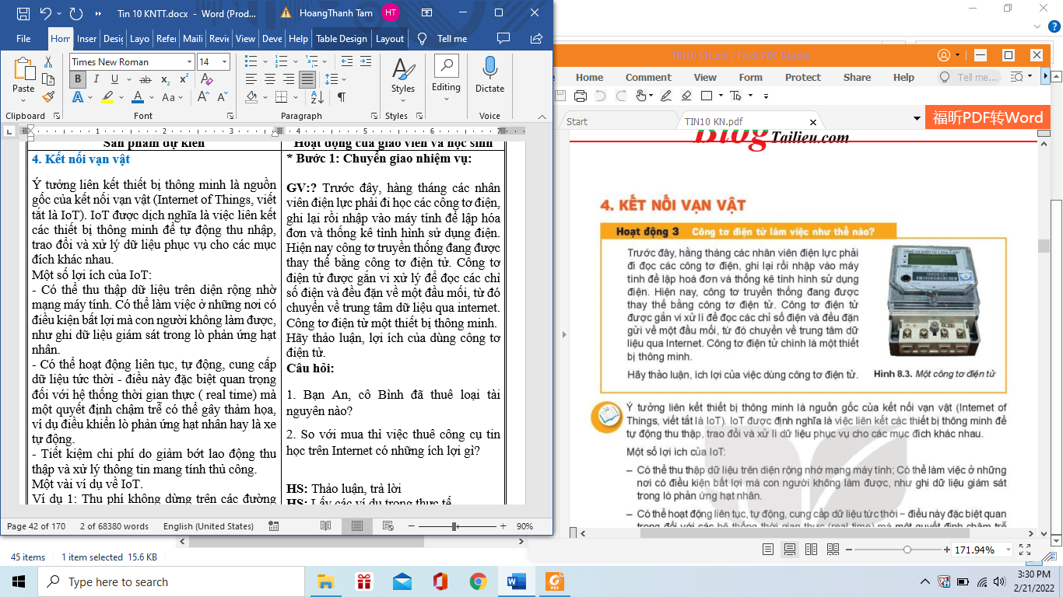
Trước đây, hàng tháng các nhân viên điện lực phải đi đọc các công tơ điện, ghi lại rồi nhập vào máy tính để lập hóa đơn và thống kê tình hình sử dụng điện. Hiện nay công tơ truyền thống đang được thay thế bằng công tơ điện tử. Công tơ điện tử được gắn vi xử lý để đọc các chỉ số điện và đều đặn về một đầu mối, từ đó chuyển về trung tâm dữ liệu qua internet. Công tơ điện tử chính là một thiết bị thông minh.
Hãy thảo luận, lợi ích của dùng công tơ điện tử.

Slide 43
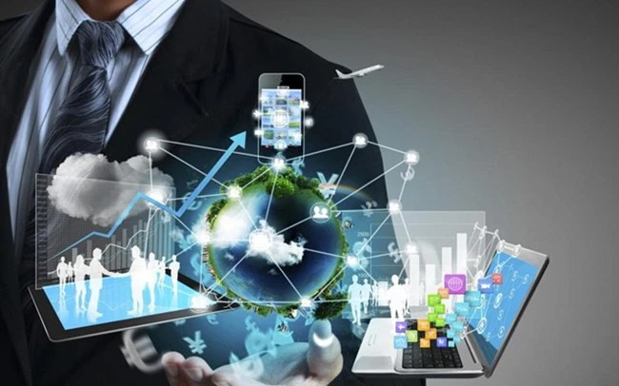
4. KẾT NỐI VẠN VẬT
- Ý tưởng liên kết thiết bị thông minh là nguồn gốc của kết nối vạn vật (Internet of Things, viết tắt là IoT). IoT được dịch nghĩa là việc liên kết các thiết bị thông minh để tự động thu nhập, trao đổi và xử lý dữ liệu phục vụ cho các mục đích khác nhau.

Slide 44
- Một số lợi ích của IoT:
+ Có thể thu thập dữ liệu trên diện rộng nhờ mạng máy tính. Có thể làm việc ở những nơi có điều kiện bất lợi mà con người không làm được, như ghi dữ liệu giám sát trong lò phản ứng hạt nhân.
+ Có thể hoạt động liên tục, tự động, cung cấp dữ liệu tức thời - điều này đặc biệt quan trọng đối với hệ thống thời gian thực (real time) mà một quyết định chậm trễ có thể gây thảm họa, ví dụ điều khiển lò phản ứng hạt nhân hay là xe tự động.
+ Tiết kiệm chi phí do giảm bớt lao động thu thập và xử lý thông tin mang tính thủ công.

Slide 45
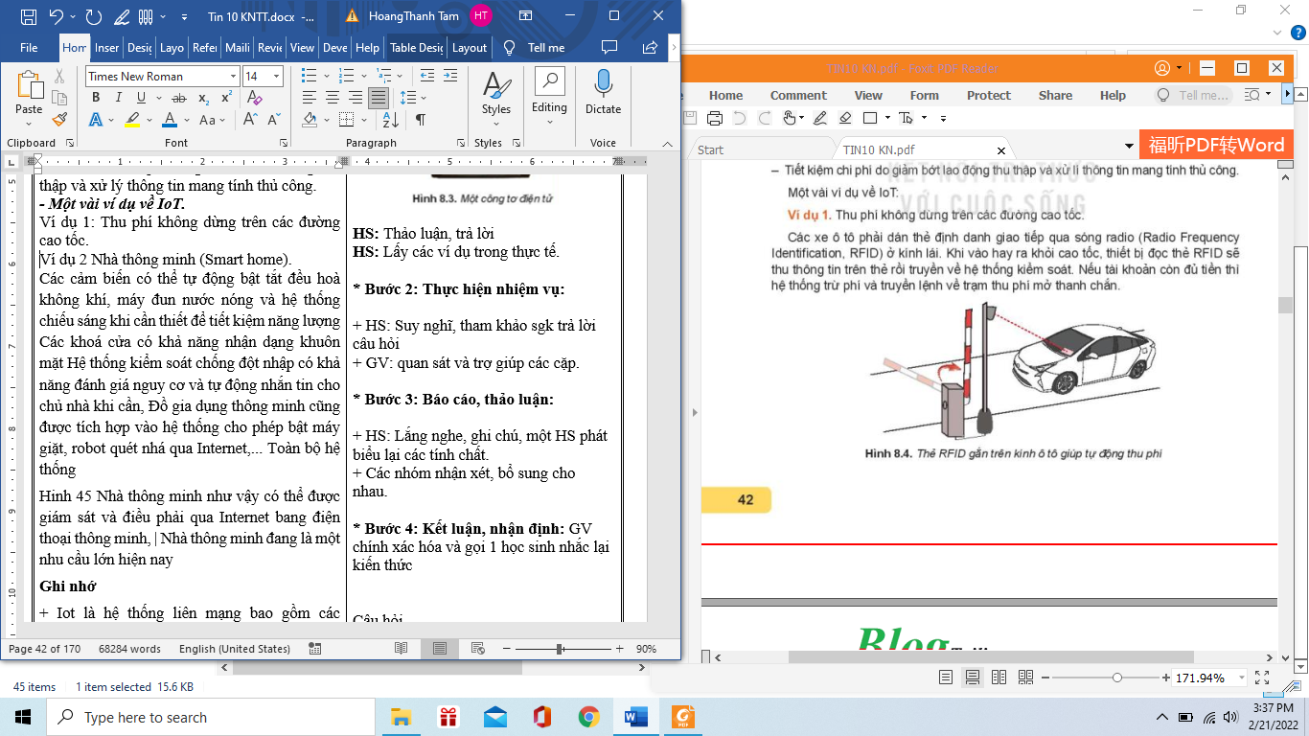
- Một vài ví dụ về IoT.
Ví dụ 1: Thu phí không dừng trên các đường cao tốc.

Slide 46
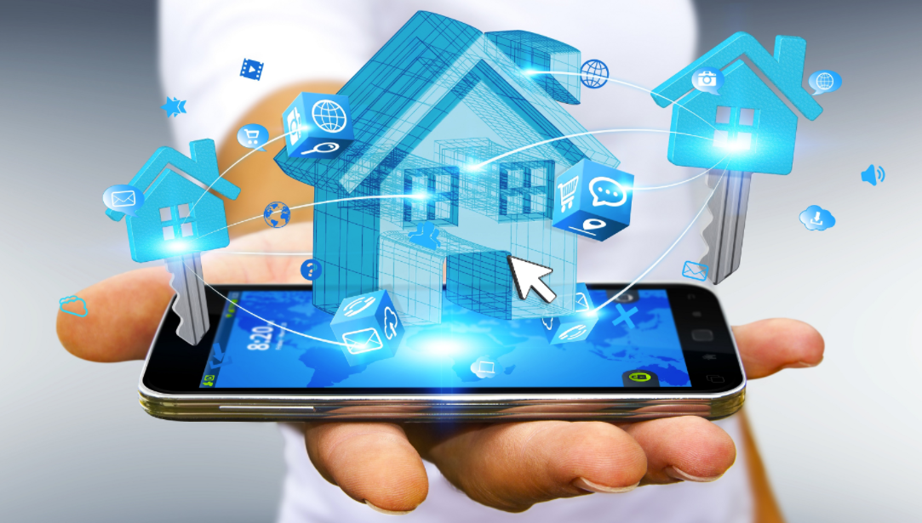
Ví dụ 2. Nhà thông minh (Smart home).

Slide 47
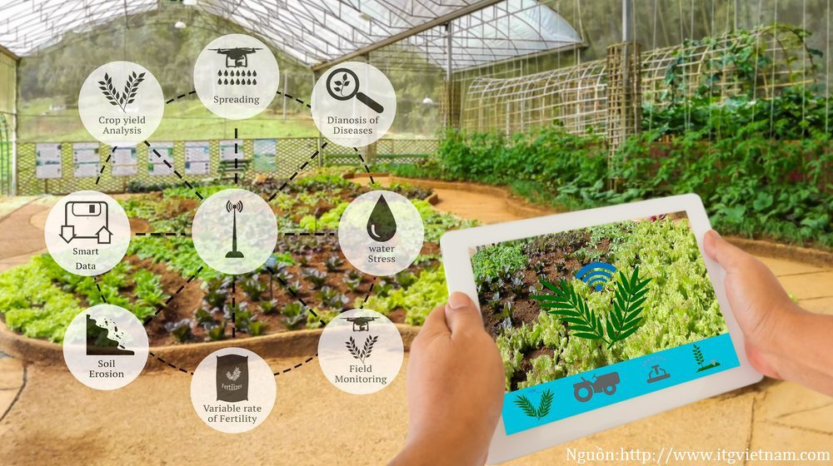
IoT trong nông nghiệp

Slide 48
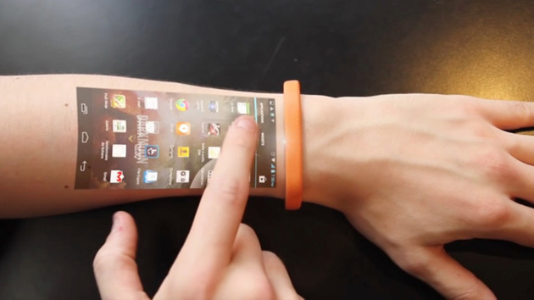
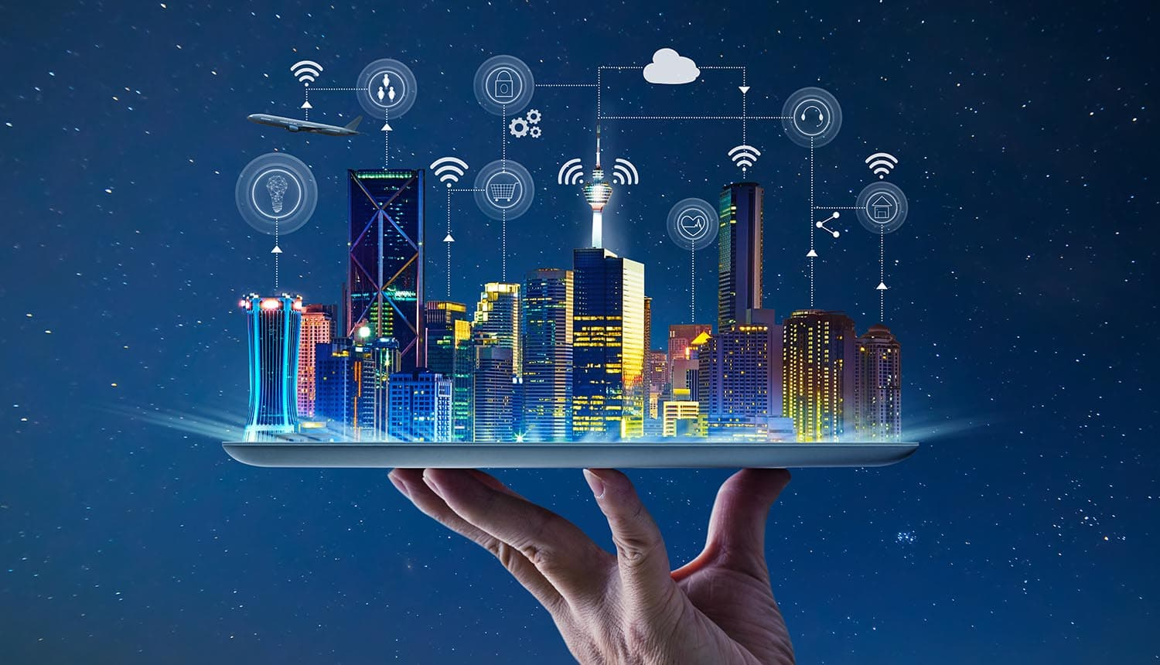
Các thiết bị đeo thông minh
Smart city

Slide 49
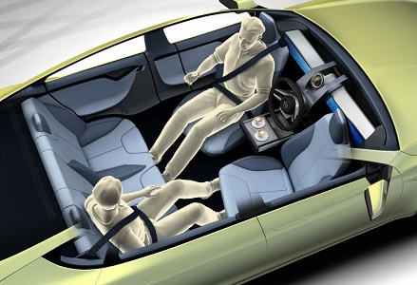
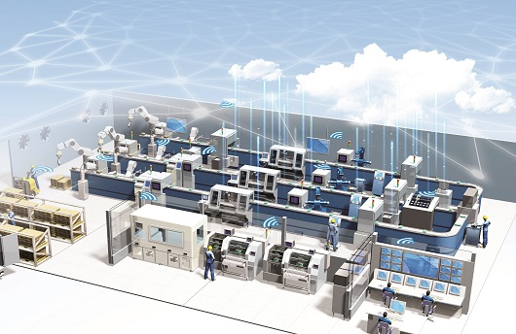
Những chiếc ô tô được kết nối
Internet công nghiệp

Slide 50
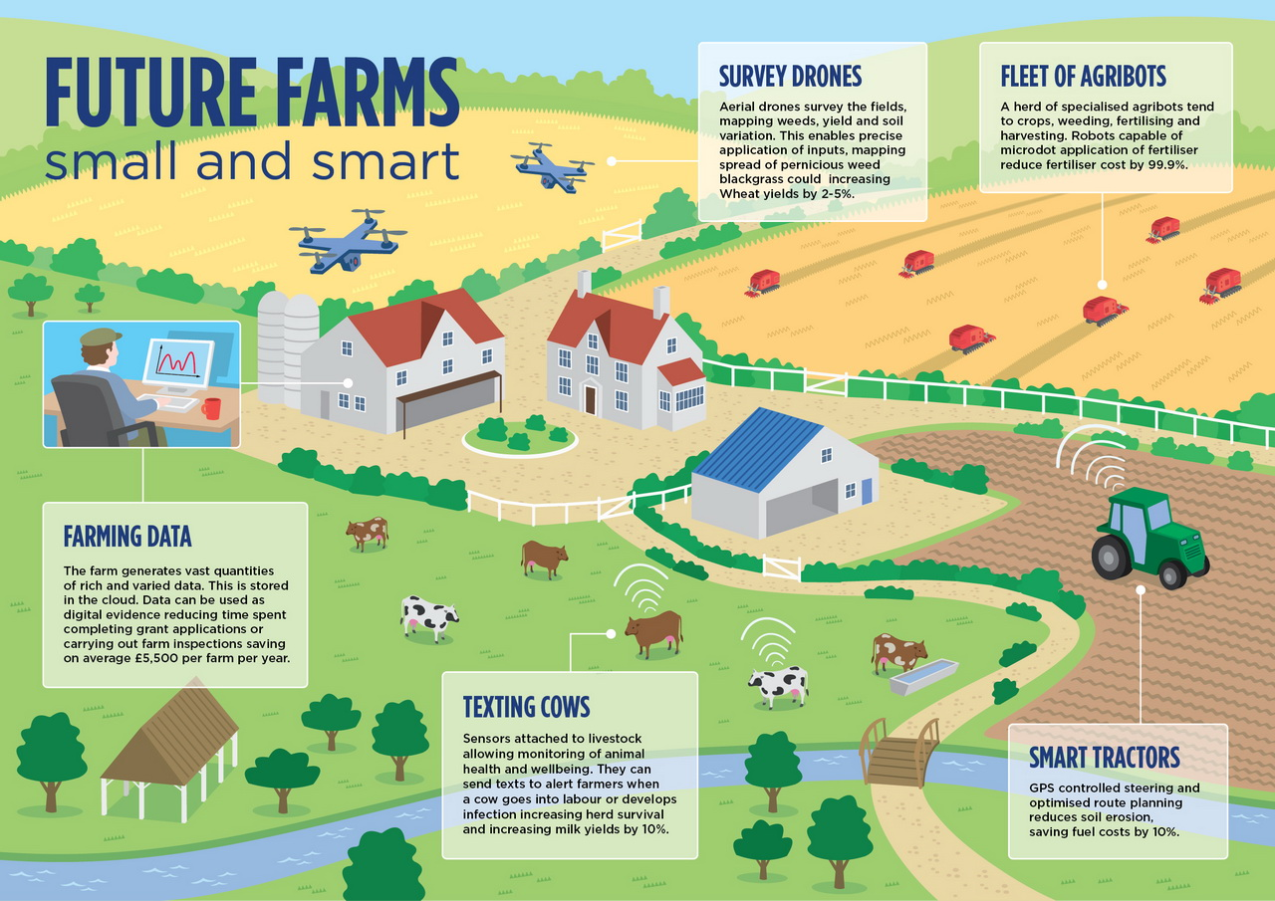
IoT và chăn nuôi gia cầm, sản xuất nông trại.

Slide 51
Ghi nhớ
+ Iot là hệ thống liên mạng bao gồm các phương tiện và vật dụng, các thiết bị thông minh được cài đặt các cảm biến, phần mềm chuyên dụng giúp chúng có thể tự động kết nối, thu thập và trao đổi dữ liệu trên cơ sở hạ tầng Internet mà không nhất thiết có sự tương tác trực tiếp giữa con người với con người hay con người với máy tính.
+ Với khả năng thu thập dữ liệu tự động trên diện rộng, phát hiện và xử lí kịp thời các vụ việc phát sinh Iot mang lại nhiều lợi ích trong các hoạt động nghiệp vụ và đem lại nhiều tiện nghi cho cuộc sống. Vì vậy, Iot được xem là một nội dung chủ chốt của cuộc cách mạng công nghiệp lần thứ tư.

Slide 52
Trong một mạng loT, có nhất thiết là thiết bị thông minh chỉ nối với nhau qua Internet hay không?
Trong một mạng IoT, nhất thiết là thiết bị thông minh chỉ nối với nhau qua Internet.

Slide 53
BÀI TẬP
Câu 1. Phân tích ích lợi của giải pháp thu phí không dừng trên đường cao tốc
Câu 2. Các mạng xã hội như facebook, youtube cho mọi người sử dụng miễn phí, nhưng nếu ai sử dụng để bán hàng hay quảng cáo thì phải trả tiền. Đây có phải là dịch vụ đám mây không?

Slide 54
Câu 1. Với công nghệ hiện đại, thu phí không dừng mang lại nhiều lợi ích cho cả nhà nước, nhà đầu tư BOT và tài xế.
Xây dựng cơ sở dữ liệu giao thông quốc gia
Xây dựng hệ thống hạ tầng giao thông quốc gia phát triển
Nhà nước quản lý được chi phí, hoạt động của phương tiện và các trạm BOT
Minh bạch, tránh thất thoát phí
Tiết kiệm chi phí nhân sự tại trạm BOT
Tiết kiệm chi phí in giấy
Bảo vệ môi trường
Giảm ùn tắc
Giảm ô nhiễm
Không cần thanh toán bằng tiền mặt
Tiết kiệm thời gian
Tiết kiệm kiệm nhiên liệu

Slide 55
Câu 2. Các mạng xã hội như facebook, youtube cho mọi người sử dụng miễn phí, nhưng nếu ai sử dụng để bán hàng hay quảng cáo thì phải trả tiền. => Đây là dịch vụ đám mây.

Slide 56
VẬN DỤNG
Câu 1. Tìm qua Internet một ứng dụng điện toán đám mây của một doanh nghiệp Việt Nam.
Câu 2. Bộ giám sát hành trình trên xe tải hoặc xe khách hiện nay là 30 giây một lần lại gửi dữ liệu tốc độ, toạ độ cùng thời điểm lấy toạ độ của xe về máy chủ giám sát. Với dữ liệu đó, có thể biết được những vi phạm giao thông nào của lái xe?

Slide 57
Câu 1.
Điện toán đám mây tại Việt Nam đang được sử dụng trong nhiều tổ chức từ doanh nghiệp tới các cơ quan Nhà nước. Điện toán đám mây (ĐTĐM) đang thể hiện được lợi ích lớn cho các tổ chức, đặc biệt trong đại dịch Covid-19. Bài viết dưới đây sẽ cung cấp cụ thể hơn về thực trạng phát triển ĐTĐM tại Việt Nam hiện nay.
VNPT CLoud
Dịch vụ cho thuê máy chủ ảo trên nền điện toán đám mây (Cloud VNN, VCloud) là dịch vụ cung cấp hạ tầng máy chủ ảo trên nền điện toán đám mây của VNPT. Dịch vụ này giúp khách hàng thiết lập hạ tầng điện toán có quy mô từ một máy chủ cloud riêng lẻ đến hệ thống có hàng trăm máy chủ cloud.

Slide 58
Lợi ích dịch vụ:
- Tính sẵn sàng cao: đáp ứng tính sẵn sàng cao ở mức lưu trữ, máy chủ ảo và hạ tầng mạng lưới. Hệ thống tự động chuyển đổi cloud server giữa các máy chủ khi máy chủ gặp sự cố. Hệ thống chuyển mạch trong cloud tự động chuyển hướng lưu lượng khi có sự cố trong liên kết mạng. Hạ tầng lưu trữ SAN được thiết kế đáp ứng độ sẵn sàng cao nhất từ kết nối đến hệ thống lưu trữ đảm bảo toàn vẹn dữ liệu của cloud server.
- Khả năng mở rộng dễ dàng: đáp ứng khả năng mở rộng linh hoạt cho phép khách hàng nâng cấp hệ thống tự động, nhanh chóng. Điều này đáp ứng một cách linh hoạt các yêu cầu tài nguyên tính toán của khách hàng ở các thời điểm khác nhau:

Slide 59
- Tăng giảm tài nguyên trên từng cloud server như vCPU, RAM, Storage
- Tăng giảm số lượng Cloud Server trong một cụm tài nguyên.
- Hệ thống lưu trữ SAN (Storage Area Network): hệ thống lưu trữ SAN với độ sẵn sàng cao đảm bảo tốc độ truy cấp vượt trội đáp ứng các ứng dụng đa dạng của khách hàng.
- Quản trị hệ thống linh hoạt: khách hàng sử dụng được cung cấp khả năng truy cập từ xa an toàn qua RDP (Remote Desktop Protocol), đồng thời truy cập portal quản lý theo dõi bật/tắt khởi động hệ thống. Với khách hàng sử dụng hệ thống lớn sẽ được cung cấp portal với giao diện được tùy biến để quản trị tài nguyên điện toán.

Slide 60
- An toàn bảo mật tối đa: hỗ trợ khả năng bảo mật đa lớp từ lớp vật lý đến lớp ảo hóa, sử dụng công nghệ bảo mật tối ưu của Cisco Systems: Firewall, Virtual Security Gateway đảm bảo luồng dữ liệu được bảo mật và tối ưu.
- Hỗ trợ kỹ thuật 24/7: Bộ phận hỗ trợ kỹ thuật với nhiều năm kinh nghiệm của VNPT sẽ thực hiện hỗ trợ khách hàng 24/7 từ hạ tầng Cloud đến lớp mạng kết nối đảm bảo thời gian gián đoạn dịch vụ thấp với đầu mối liên hệ hỗ trợ dịch vụ một cửa
Đối tượng sử dụng: Là các Tổ chức, Doanh nghiệp có nhu cầu triển khai các ứng dụng cho Doanh nghiệp mà không muốn đầu tư chi phí phần cứng ban đầu.

Slide 61
Câu 2. Bộ giám sát hành trình trên xe tải hoặc xe khách giúp:
Tránh thất thoát khi xe rước khách dọc đường
Cảnh báo bằng email hoặc tin nhắn tức thời các trường hợp như các xe di chuyển ra khỏi khu vực cho phép hoạt động, giúp bạn nhanh chóng có biện pháp ngăn ngừa các tình huống không mong muốn có thể xảy ra, cảnh báo xe chạy quá tốc độ hoặc chạy dưới tốc độ cho phép, cảnh báo thiết bị gián đoạn tín hiệu, hư hỏng hệ thống lưu trữ như ổ cứng/ thẻ nhớ, sóng yếu
Báo cáo thời gian lái xe, thời gian dừng đỗ giúp bạn quản lý lái xe thực hiện dúng quy định pháp luật, đảm bảo an toàn giao thông. Pháp luật quy định lái xe kinh doanh vận tải thời gian lái xe liên tục 4h tiếng nghỉ tối thiểu 15 phút, lái không quá 8 tiếng/ngày ….

Slide 62



